Slide 1
Análise Empresas Unicórnios
PTBR
Apresentado por: Riquelmo ferreira
Última vez atualizado: 24 DE OUTubro de 2023

Slide 2
CONTEÚDO
Análise das Empresas Unicórnios
Objetivo
Análise da Indústria
TOP 10 Países que mais geraram Unicórnios
Valor das empresas Unicórnios por país
Conclusão
Observação

Slide 3
OBJETIVO
Analisar as empresas Unicórnios e seus valores ao redor do mundo

Slide 4
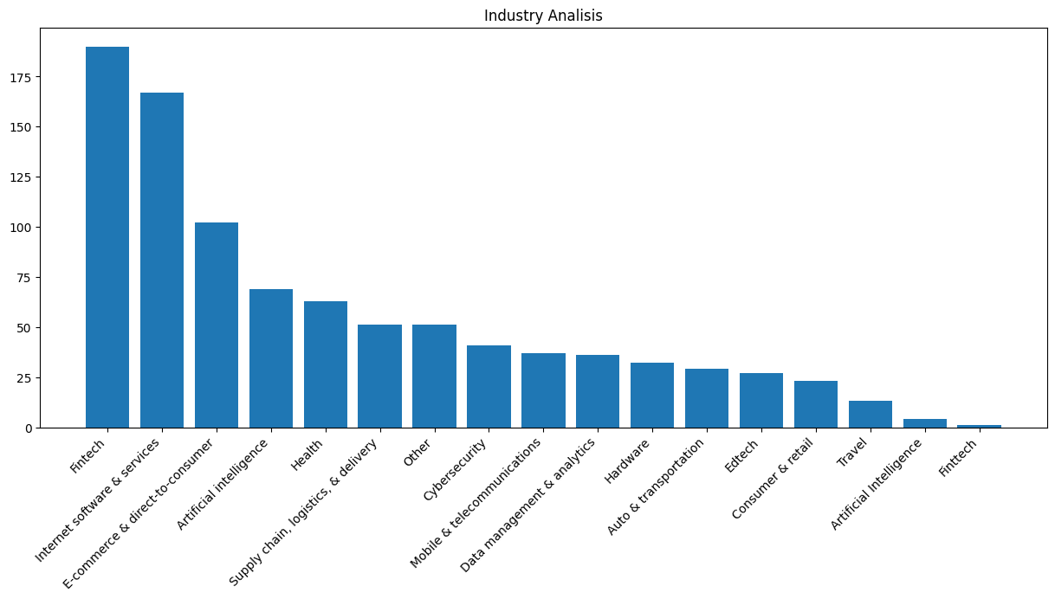
Análise da Indústria
Empresas Unicórnios são Start-Ups avaliadas em mais de 1 Bilhão de Dólares, o termo foi usado pela primeira vez em 2013 por Alieen Lee, fundadora de uma empresa de investimentos.
O Gráfico de Barras mostra a quantidade de empresas em cada área da Indústria. Podemos notar que a maioria das empresas são Fintechs (Empresas financeiras que buscam otimizar seus serviços através da tecnologia), seguidas por empresas que prestam serviço de Software e Internet e em Terceiro Lugar empresas de Comércio Digital.

Slide 5
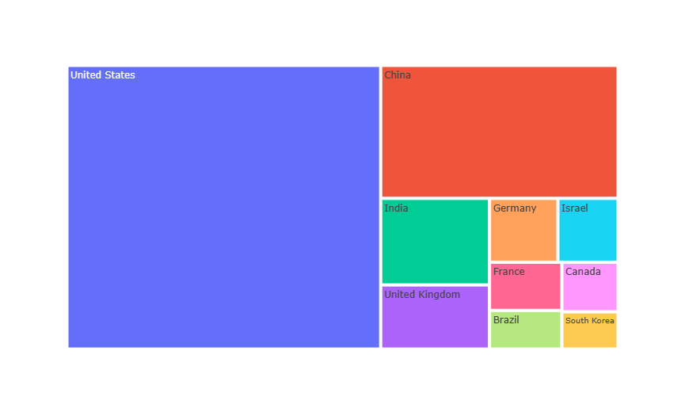
TOP 10 Países que mais geram Unicórnios
O Gráfico Treemap mostra os 10 países que mais geram empresas Unicórnios de uma forma simples e visualmente agradável.
O Top 10 é composto respectivamente por Estados Unidos, China, Índia, Reino Unido, Alemanha, Israel, França, Canadá, Brasil e Coréia do Sul.
Podemos notar que os Estados Unidos se destaca na criação desse tipo de empresas, tendo mais de 51 empresas desse tipo no período da análise.

Slide 6
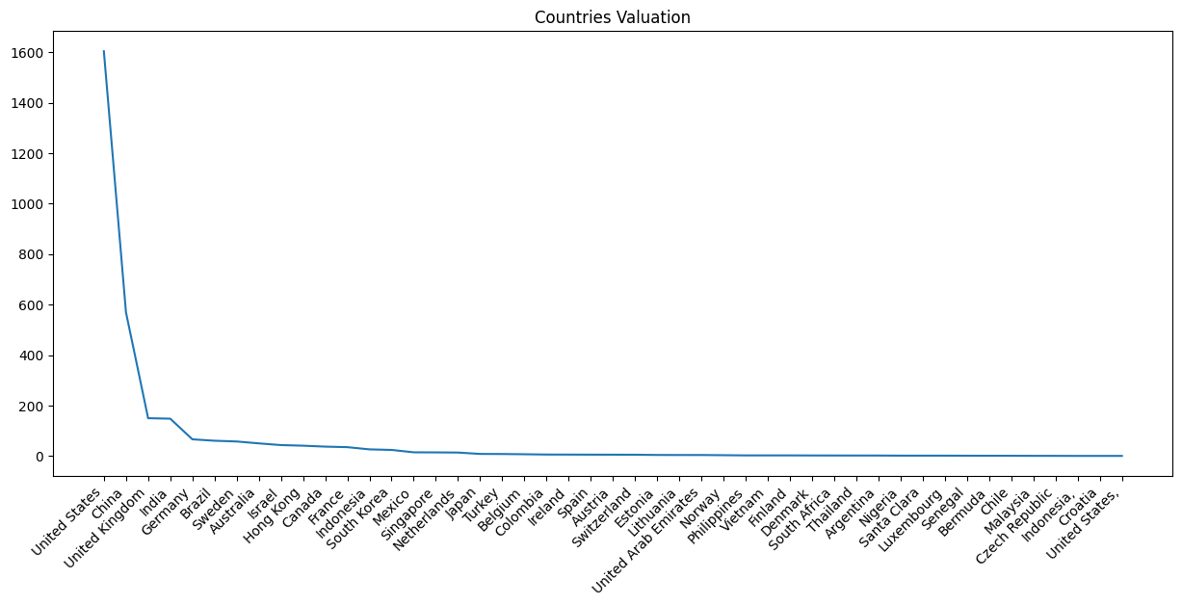
Valor das empresas Unicórnios por País
O Gráfico de Linha mostra o valor das empresas somadas por país.
O TOP 10 é formado respectivamente por Estados Unidos, China, Reino Unido, Índia, Alemanha, Brasil, Suécia, Austrália, Israel e Hong Kong.
Podemos notar que o TOP 10 do Valor das Empresas por país é um pouco diferente do TOP 10 de países que mais geram empresas Unicórnios.

Slide 7
Conclusão

Slide 8
CONCLUSÃO
1
2
3
Podemos notar que a maioria das empresas são Fintechs, seguidas por empresas que prestam serviço de Software e Internet e em Terceiro Lugar empresas de Comércio Digital.
A análise mostrou que o Brasil tem um grande potencial para criação de empresas Unicórnios aparecendo em Nono no Rank de países que mais geram Unicórnios e em Sexto no Rank de países que mais geram valor com Unicórnios.
Podemos notar que os Estados Unidos se destaca na criação desse tipo de empresas, tendo mais de 51 empresas desse tipo no período da análise e gerando o maior valor com empresas Unicórnios.

Slide 9
OBSERVAÇÃO
A Apresentação foi focada em explicar mais sobre o Projeto para possíveis Recrutadores e colegas da área da T.I., por isso possui uma quantidade maior de texto e algumas palavras técnicas. A mesma apresentação seria pensada de forma diferente para ser apresentada para as partes interessadas dentro do ambiente empresarial, usando o texto apenas como apoio e pequenas explicações e focando mais na explicação oral.

Slide 10
Unicorn companies Analysis
EN
Presented by: Riquelmo ferreira
Last updated: october 24th, 2023

Slide 11
TABLE OF CONTENT
Unicorn Companies Analysis
Objective
Industry Analysis
TOP 10 Unicorns Generator Countries
Countries Valuation
Conclusion
Observation

Slide 12
OBJECTIVE
Analyze Unicorn companies and their values around the world

Slide 13
Industry Analysis
Unicorn Companies are Start-Ups valued at more than 1 Billion Dollars, the term was first used in 2013 by Alieen Lee, founder of an investment company.
The Bar Chart shows the number of companies in each area of the Industry. We can note that the majority of companies are Fintechs (Financial companies that seek to optimize their services through technology), followed by companies that provide Software and Internet services and in third place E-Commerce companies.

Slide 14
TOP 10 Unicorns Generator Countries
The Treemap Chart shows the 10 countries that generate the most Unicorn companies in a simple and visually pleasing way.
The Top 10 is made up respectively of the United States, China, India, United Kingdom, Germany, Israel, France, Canada, Brazil and South Korea.
We can note that the United States stands out in the creation of this type of companies, having more than 51 companies of this type in the period of analysis.

Slide 15
Countries Valuation
The Line Chart shows the value of companies added by country.
The TOP 10 is made up of the United States, China, United Kingdom, India, Germany, Brazil, Sweden, Australia, Israel and Hong Kong respectively.
We can notice that the TOP 10 of Company Value by country is a little different from the TOP 10 of countries that generate the most Unicorn companies.

Slide 16
Conclusion

Slide 17
CONCLUSION
1
2
3
We can note that the majority of companies are Fintechs, followed by companies that provide Software and Internet services and in third place E-Commerce companies.
The analysis showed that Brazil has great potential for creating Unicorn companies, appearing ninth in the ranking of countries that generate the most Unicorns and sixth in the ranking of countries that generate the most value with Unicorns.
We can note that the United States stands out in the creation of this type of companies, having more than 51 companies of this type in the period of analysis and generating the greatest value with Unicorn companies.

Slide 18
OBSERVATION
The Presentation was focused on explaining more about the Project to potential Recruiters and colleagues in the IT area, which is why it has a larger amount of text and some technical words. The same presentation would be designed differently to be presented to stakeholders within the business environment, using the text only as support and small explanations and focusing more on the oral explanation.

